Slide 1


Hw702 范紘維 1071221

Slide 2
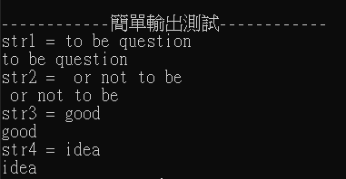
測試輸出

Slide 3

測試append()
將str2加入str1的尾端
並增加str1 size大小

Slide 4

測試substr()
切割出str1 size=6到他後面8個size的字串

Slide 5
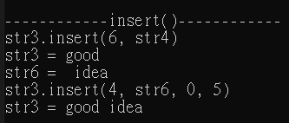
測試insert()
將str4的字串插入str3 size=6的位置

Slide 6
測試insert()
先切割出str6 size0~size5的字串
然後插入在str3 size=4的位置

Slide 7

測試erase()
Str3 = good idea
erase(2,3)代表清除str3 size=2 and size =3 的字元

Slide 8
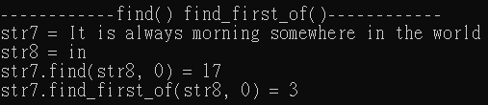
測試find() find_first_of()
find() 找到在str7裡面與str8字串裡面從0的位置到str8.size()相同的字串，並回傳相同字串的第一個位置

Slide 9
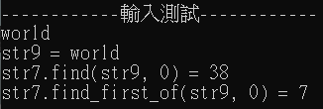
測試輸入

